Slide 1
РОЗДІЛ 4. ПЛАНЕТА ЛЮДЕЙ - Тема 1. Кількість і розміщення населення Землі
Презентація з географії 6 класу.
Презентація вчителя Енергодарської ЗОШ №4, Мірошник Л.П.

Slide 2
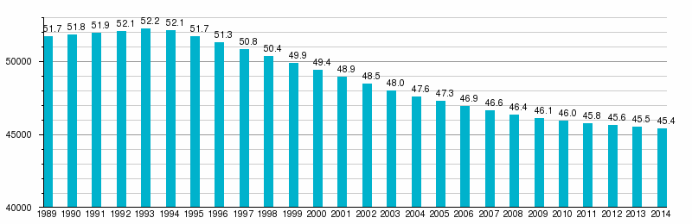
Кількість населення
Населення Землі = 7,3 млрд. чол. На 2018 рік
Населення України на 2017 рік - 44,03 млн осіб (32-ге місце у світі)
станом на 1 січня 2018 року врахування тимчасово окупованої території Автономної Республіки Крим і міста Севастополь становила 42 386 403 осіб

Slide 3
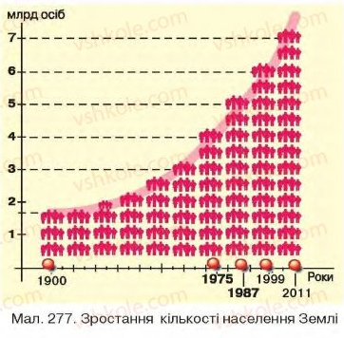
Останні 400 років – стрімке зростання кількості населення Землі

Slide 4
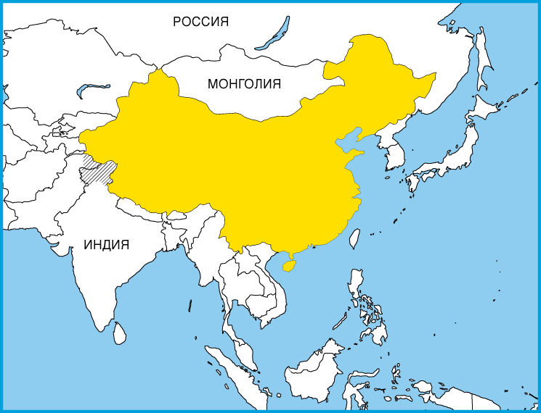
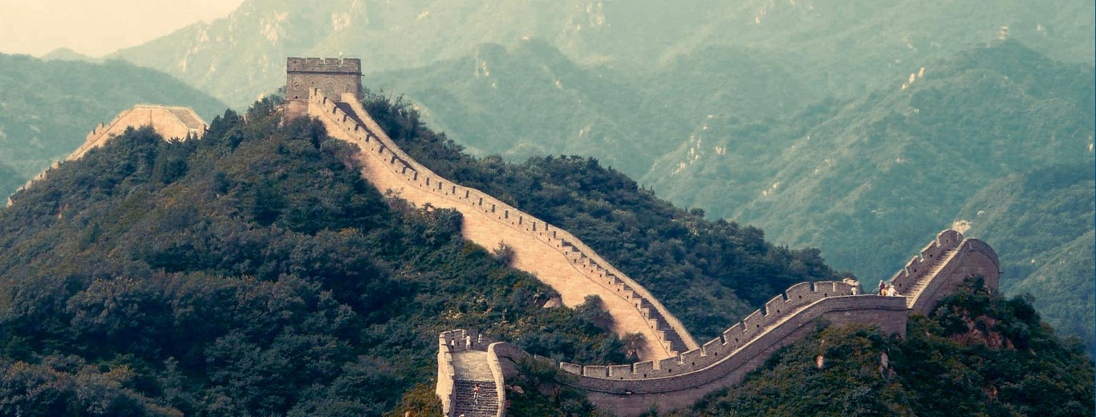
Найбільші в світі країни за чисельністю населення
Китай – 1,3 млрд. ч.

Slide 5
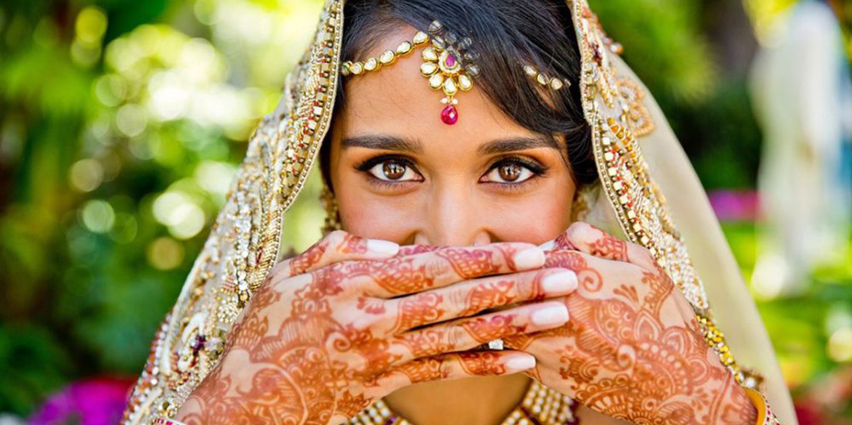
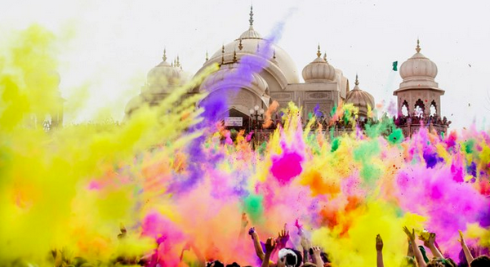
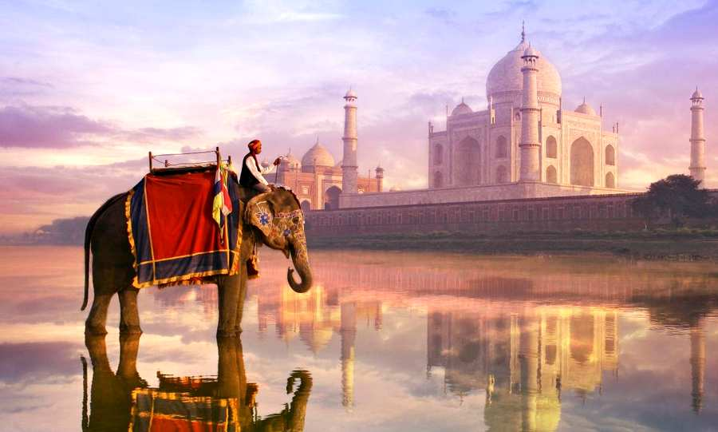
Індія – 1,2 млрд.ч.

Slide 6
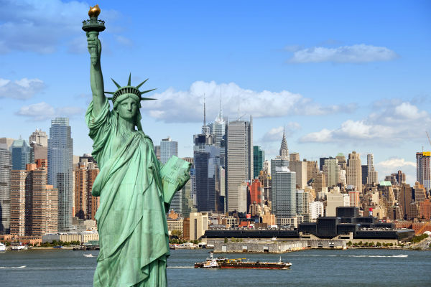

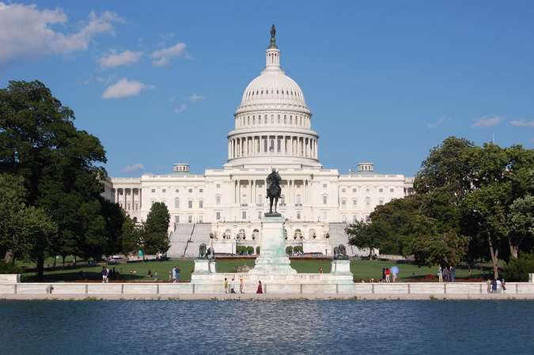
США – 317 млн.ч.

Slide 7
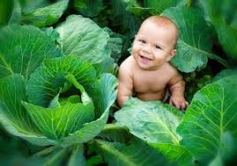
На 90 млн. щороку зростає населення Землі
Щосекунди – з'являється – 1 людина
Щохвилини – 180, за добу – 280 + населенню Тернополя
Щотижня ніби додається 1 місто як Харків
Що три роки – 1 країна – як США

Slide 8
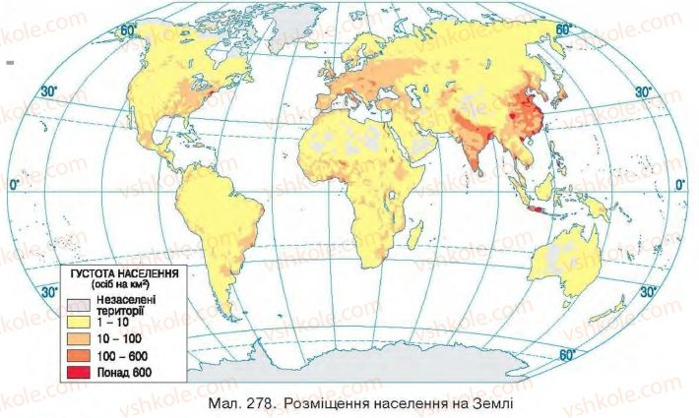
Розміщення населення на Землі

Slide 9
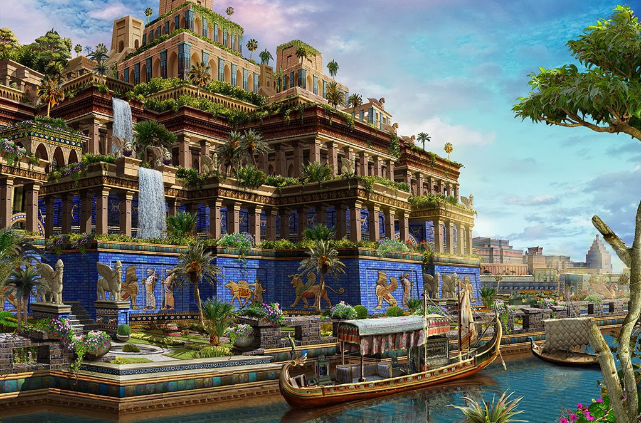
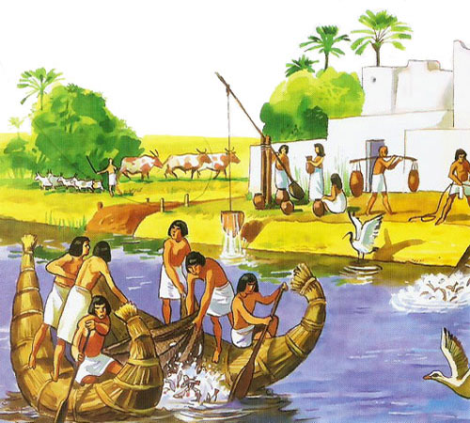
Фактори розміщення, або причини нерівномірного розміщення населення Землі:
Історично – в долинах річок:
Тигру та Євфрату
(Шумерська держава, Ассирія, Вавилон)
Нілу (Стародавній Єгипет)

Slide 10
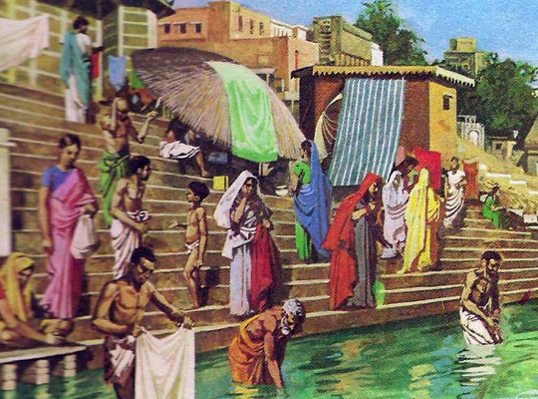
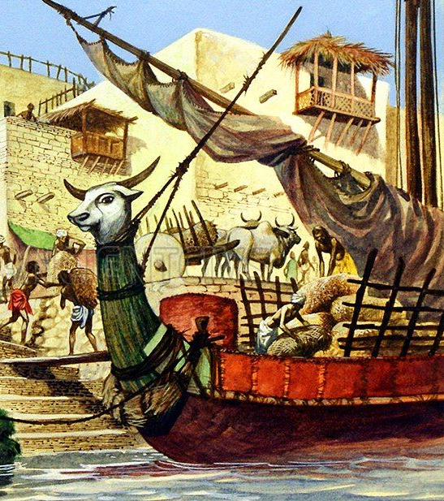
В долинах річок – стародавня Індія.
Річка Інд

Slide 11
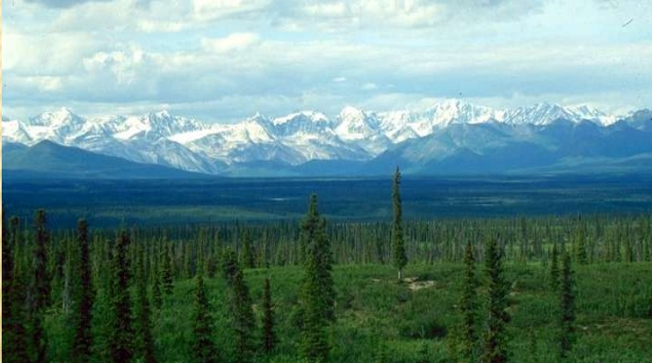
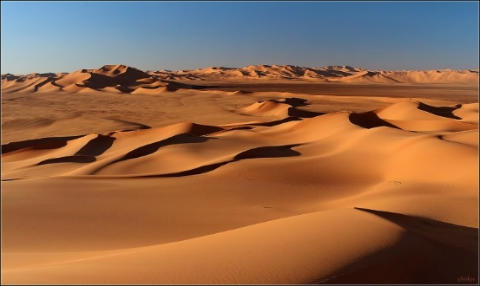
Фактори розміщення, або причини нерівномірного розміщення населення Землі:
1. Природні умови (70% населення проживає на 7% суходолу Землі). В північній півкулі живе більше людей, ніж в південній.
15% Землі – мають сурові природні умови: Антарктида, о. Гренландія, о-ви ПЛО, незаселені.
Малозаселені: Вологі екваторіальні ліси, пустелі, тундра, лісотундра, тайга, гори.

Slide 12
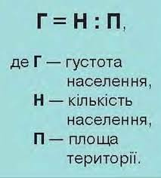
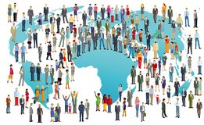
Густота населення
Г = 7 млрд.ч. : 149 млн. км2 = 47 ч./км2
Г.Н. Європи та Азії вдвічі > Г.Н. Землі
Г.Н. Африки, Пн. Та Пд. Америки
вдвічі < Г.Н. Землі

Slide 13
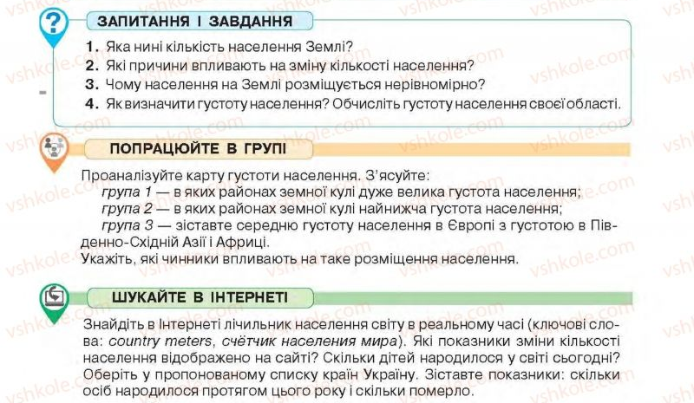
Поцікавтесь!

